Slide 1
Поиск объектов на изображении.
Семантическая сегментация.
Евгений Борисов

Slide 2
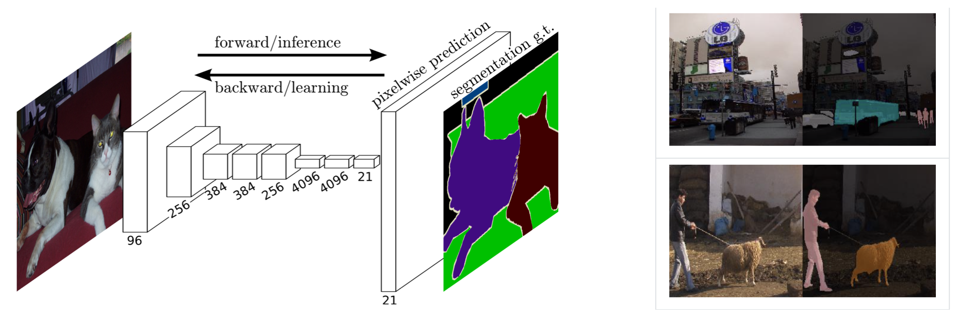
Свёрточные нейросети
FCN: Fully Convolutional Networks
https://arxiv.org/pdf/1411.4038.pdf
выход — карты поточечной оценки
для каждого класса своя карта
размер входного изображения = размеру входной карты
сравниваем выходные карты поточечно,
для каждой точки определяем карту-победителя

Slide 3
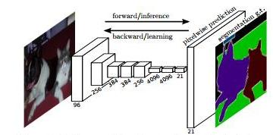
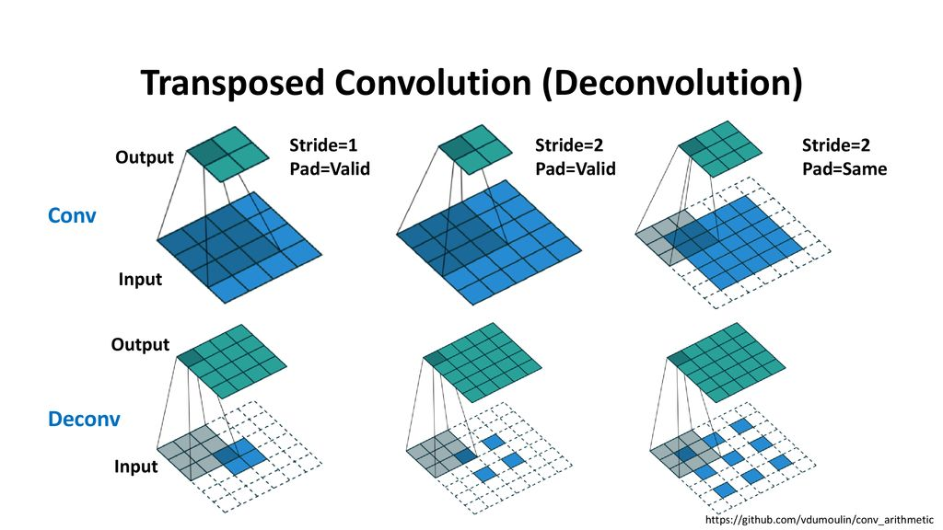
Свёрточные нейросети
изображение обрабатывается свёрточными слоями
на выходе выполняем обратную свёртку

Slide 4
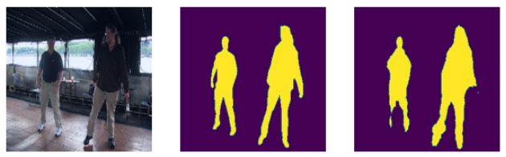
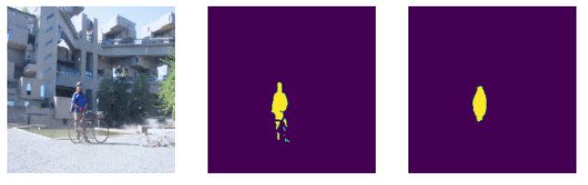
Свёрточные нейросети
FCN: Fully Convolutional Networks
Пример — ищем людей на картинке (датасет Pascal VOC)
картинка
разметка
результат FCN

Slide 5
Свёрточные нейросети: литература
git clone https://github.com/mechanoid5/ml_lectorium.git
Борисов Е.С. Классификатор изображений на основе свёрточной сети. -- http://mechanoid.su/ml-lenet.html
Fully Convolutional Networks for Semantic Segmentation
https://arxiv.org/pdf/1411.4038.pdf
FCN — Fully Convolutional Network (Semantic Segmentation)
https://towardsdatascience.com/review-fcn-semantic-segmentation-eb8c9b50d2d1
Vladimir Yuzhikov Восстановление расфокусированных и смазанных изображений
https://habr.com/ru/post/136853/

